Slide 1
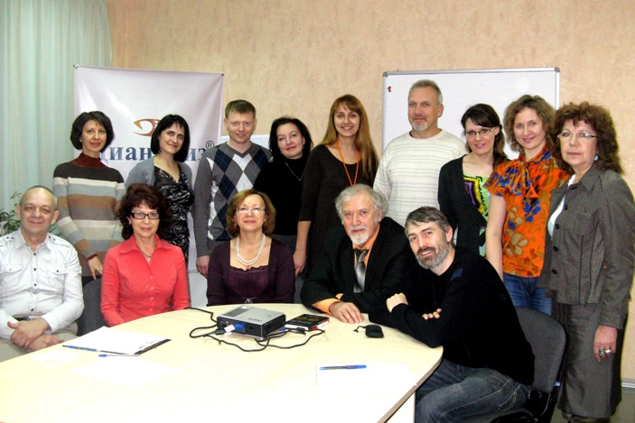
С днем рождения, любимый институт!

Slide 2
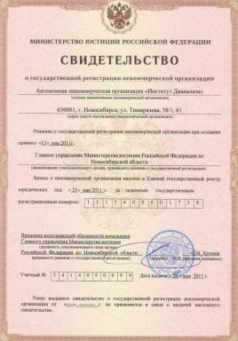
13 мая 2011г – день рождения Института Дианализа
Автономная некоммерческая организация создана в целях оказания услуг, направленных на развитие отечественной системы психологической помощи, охраны здоровья граждан, укрепление института семьи и брака, с опорой на ценности и традиции российского общества.

Slide 3
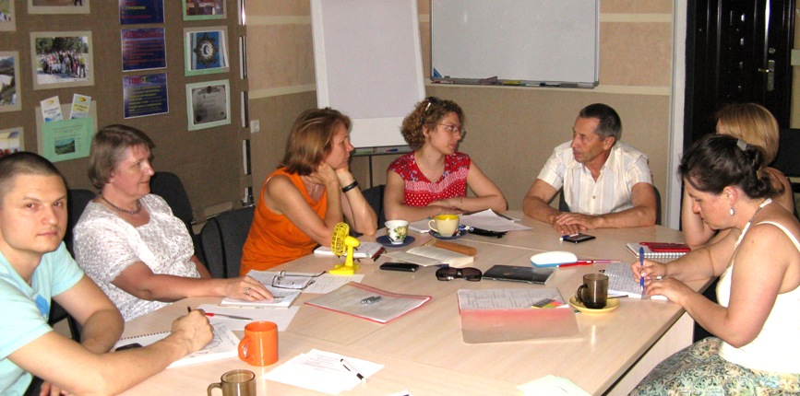
Институт Дианализа
представляет свои программы
1. "Мастерская Дианализа"
В "Мастерской дианализа" проводится обучение эффективным практическим навыкам дианалитического консультирования, а также использование этих навыков для организации и улучшения собственной жизни.
Дианалитическая супервизия
Участникам супервизии предоставляется возможность на практике отработать навыки дианалитического консультирования по протоколу дианализа под руководством опытных супервизоров.

Slide 4
2. Программа "Умный брак. Брачные отношения как жизнь с Другой личностью"
рекомендована тем,
- кто только планирует вступить в брак; - кто состоит в браке и хочет его поддерживать и развивать; - кто имеет негативный опыт брака и хочет провести «работу над ошибками» и изменить свою жизнь к лучшему.
3. "Дианалитическая мастерская принятия точных решений"
· Как работает наш разум и тело при принятии решений?
· Когнитивные искажения при принятии решений и как их избежать.
· Базовые заблуждения (блуд ума), их влияние на принятие решений. Какой путь верный?
· Моя картина мира, и как она влияет на принятие решений?

Slide 5
4. «Школа» для родителей
Программа: «Счастье начинается в семье»
Возможно ли воспитание без наказания?
Что значит, относиться к ребенку как к Личности?
Почему один заданный ребенку вопрос может оказаться полезнее 10 советов или замечаний?
Ответы на эти и другие волнующие Вас вопросы Вы получите, участвуя в тренингах для родителей
Развернутое название программы:
«Развитие психологического иммунитета у ребенка в семье как основы здоровья и профилактики зависимого поведения»
Посмотрите видеоролик:

Slide 6
5. «Музыкально-релаксационная терапия»
профессор В.Ю. Завьялов
6.
"Цель - выработка устойчивого навыка речевой находчивости в психотерапии любого формата: анализ, суггестия, поддержка личности, обучение здоровым навыкам, конфликтология, когнитивистика, контроль поведения, арете-терапия и прочее."

Slide 7
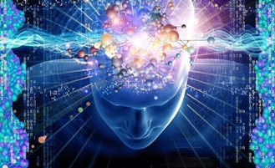
7. Тренинг по программе:
«Здоровье, творческая активность, долголетие – Новый взгляд»
«Сохранить молодость, красоту, активность хотят практически все. Все также хотят быть счастливыми, успешными. Но как этого добиться, что нужно делать для этого?...
Глянцевые журналы, реклама, СМИ наперебой предлагают волшебные рецепты красоты, молодости, счастья, долголетия, но … »
8. Тренинг по программе:
«Увидеть невидимое, услышать неслышимое, узнать незнаемое»
Как вы относитесь к таким навыкам, как:
-анализ и «просеивание» информации,
- навык видения того, что скрыто и что от нас пытаются скрыть,
- навык познания сути вещей?
Тренинг направлен на формирование навыка интерпретации фактов, умения мыслить глубоко, символически, отказываясь от заблуждения: «то, что вижу, то и есть».

Slide 8
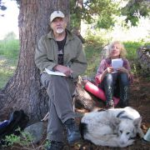
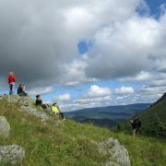
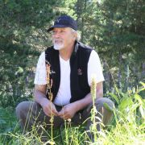
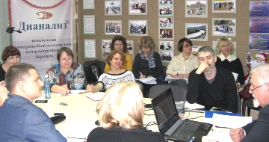
9. Рекреативный дианализ на Алтае
В.Ю. Завьялов о рекреативной психотерапии:
«Рекреативная психотерапия – метод восстановления утраченной цельности восприятия и полноты переживания жизни с помощью реального контакта с объектами Природы и Культуры».
10. Рождественская неделя
Каждый год в канун Рождества в жизни нашего института планируется важное для нас событие - встреча всех дианалитиков из Новосибирска, Томска, Омска, Барнаула на семинаре профессора В. Ю. Завьялова в рамках Рождественской недели.

Slide 9
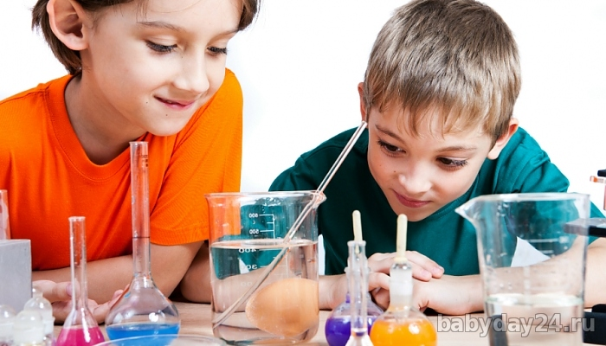
11. Программа взросления для подростков
«Управляя собой - управляешь судьбой»
Почему взрослые не всегда понимают нас, подростков? Всегда ли я сам себя понимаю?
Я – будущая женщина (я – будущий мужчина) – что это значит для меня и для других?
Мои гормоны и мои эмоции – друзья или враги?
- «Без царя в голове» - это не про меня!?

Slide 10
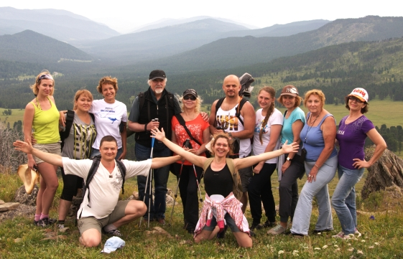
8 лет – это еще только приближение к подростковому возрасту. Желаем нашему институту взрослеть без кризисов этого чудесного этапа жизни!
Дорогие друзья!
Приглашаем вас на наши программы! До новых встреч!
15 мая 2019

